Slide 1

Leanmote
LEANGOV · GOBIERNO DE EL SALVADOR
IA para 5 millones de ciudadanos,
medida desde el día uno
Alcance técnico del monitoreo del despliegue nacional de agentes sobre Gemini Enterprise
Reunión técnica · octubre 2026
demo.leangov.leanmote.com
Notes:
Abrir con la demo en vivo en otra pestaña. Este deck cubre el cómo: datos, ETL, privacidad, dashboards, warehouse y plan.

Slide 2




CONTEXTO
El despliegue que vamos a medir
50.000
5M
~8M
1 + N
licencias en el piloto que arranca esta semana
de licencias para toda la ciudadanía en enero 2027
consultas estimadas sobre agentes gubernamentales
agente máster que rutea a agentes especializados
Lo que el equipo de GOES necesita ver — en sus palabras
Adopción real
Tokens dinámicos
Guardrails vigilados
Data warehouse
Por segmento y comportamiento, más allá de licencias entregadas: quién vuelve y quién abandona.
Mover topes entre clústeres según el uso real, con la evidencia lista para Google.
Saber cuándo algo se desvía en minutos — antes de que sea noticia.
Recibir todo en capa bronce para el warehouse nacional y estadística pública.
LeanGov · Alcance técnico · 2
Notes:
Los cuatro pedidos salen literalmente de la reunión técnica: Felipe (adopción y clústeres), Carlos (tokens dinámicos y bronze), Nobel (observabilidad).

Slide 3
ARQUITECTURA
Todo lo sensible se queda en el perímetro de GOES
PERÍMETRO GCP DEL GOBIERNO
LEANMOTE
Gemini Enterprise
Telemetría
Bronze
De-identificación
LeanGov
Dashboard en vivo
Alertas en minutos
MCP de consultas
Agentes ciudadanos, guardrails Model Armor
Cloud Logging y Trace: consultas, conversaciones, tokens
Log sinks a BigQuery, crudo. Base del DWH nacional
Cloud DLP + AES-SIV. El texto crudo no cruza este punto
Sin copia de datos: Leanmote consume un dataset vinculado read-only (BigQuery Analytics Hub) sobre capas ya de-identificadas.
Doble vía: las métricas curadas vuelven al data warehouse de GOES para estadística pública y transparencia.
LeanGov · Alcance técnico · 3
Notes:
Punto clave de confianza: la de-identificación corre dentro del proyecto GCP del gobierno, con la llave del gobierno. Leanmote nunca ve texto crudo ni DUIs.

Slide 4
FUENTES DE DATOS
Qué exporta Gemini Enterprise hoy — verificado contra docs de Google
Fuente | Qué trae | Cómo se exporta | Estado
Usage audit logs (user_activity) | Consulta y respuesta por usuario, pseudo-ID, agente usado, método | Cloud Logging → log sink | Confirmado
gen_ai.user.message / choice | Conversaciones completas, finish reasons, pasos de razonamiento | Log sink → BigQuery | Confirmado
Cloud Trace (OTel GenAI) | Tokens de entrada y salida por consulta, modelo, tool calls | Trace export / OTel | A validar
Model Armor | Eventos de guardrail: qué se bloqueó, filtro, prompt evaluado | Cloud Logging → log sink | Confirmado
Analytics exportMetrics | Licencias activadas vs asignadas, DAU/WAU, retención, feedback | API → BigQuery, ventana 30 días | Confirmado
Dos cosas vienen apagadas de fábrica: los Data Access audit logs y los usage audit logs se activan por consola con rol de admin — está en la lista de pedidos.
La ventana de 30 días de exportMetrics obliga a acumular a diario desde el día uno — si no se corre, el histórico de adopción se pierde.
LeanGov · Alcance técnico · 4
Notes:
Si preguntan por tokens: los usage logs NO traen token counts; viven en spans de Cloud Trace con atributos gen_ai.usage. Por eso "a validar" sobre el proyecto real.

Slide 5



PRIVACIDAD
El texto crudo de un ciudadano nunca sale
del perímetro del gobierno
Detección
Pseudonimización
Perímetro
Cloud DLP con detectores custom para DUI y NIT — no existen built-in para El Salvador; los definimos con regex y reglas de contexto — más los built-in de nombre, teléfono y dirección.
Cifrado determinístico AES-SIV con llave de GOES: el mismo ciudadano produce siempre el mismo token. Medimos usuarios únicos, retención y facciones sin poder identificar a nadie.
La de-identificación corre dentro del proyecto GCP del gobierno, antes de cualquier export. La llave nunca sale de GOES. Leanmote opera bajo certificación SOC 2.
Aplica a todo: conversaciones, traces y también los logs de Model Armor, que traen el prompt evaluado y pasan por el mismo pipeline antes de compartirse.
LeanGov · Alcance técnico · 5
Notes:
Respuesta directa a la pregunta de Felipe sobre estrategia de datos personales. El diseño no depende de una ley específica: es minimización por defecto.

Slide 6
ETL
Del log crudo a la métrica: tres capas
Bronze · GOES
Silver · código conjunto
Gold · compartida
Logs y traces crudos, tal como llegan de los sinks
Retención según la política de GOES
Alimenta el data warehouse nacional
De-identificado con DLP, deduplicado, tipado
Sesionizado: consulta → sesión → trámite
Join de conversaciones × tokens × guardrails
Adopción, retrabajo, trámites, facciones, consumo por clúster
Expuesta vía dataset vinculado, sin copia
Única capa que ven dashboard y MCP
Cadencia: transformación batch cada hora para el dashboard, y streaming (log sink → Pub/Sub) para alertas en minutos.
Calidad: reconciliación diaria de conteos bronze ↔ gold y alarma de frescura — si una fuente deja de emitir, se sabe ese día, no a fin de mes.
LeanGov · Alcance técnico · 6
Notes:
Carlos dijo textual: "los recibiríamos en capa bronce y de ahí nosotros normalizamos". Bronze es de ellos; nuestro valor agregado empieza en silver.

Slide 7
MÉTRICAS
Cuatro capas — como las planteó el equipo
Capa | Qué se mide | Decisión que habilita
Infra | Disponibilidad y latencia de la plataforma (lo que Google exponga del SKU) | Escalar reclamos con evidencia, no con percepción
Uso de IA | Tokens por consulta, usuario y clúster · licencias activas · caché · latencia por agente | Rebalanceo de topes entre clústeres, con datos para Google
Gobierno | Trámites completados vs abandono · derivaciones a ventanilla · costo por trámite resuelto | Qué agente construir después, qué proceso simplificar
Ciudadano | Adopción y retención por segmento · facciones de comportamiento · efecto de AI Academy | Estrategia del despliegue de los 5M: a quién, cómo y con qué apoyo
Retorno de la inversión: entrega (trámites resueltos, consultas útiles) menos retrabajo, sobre el costo — la metodología de Leanmote adaptada a sociedad. Las facciones (entusiastas, pragmáticos, tardíos, inactivos) convierten al piloto en el experimento que define la estrategia de enero.
LeanGov · Alcance técnico · 7
Notes:
Las capas son las que Carlos enumeró (infra/uso/gobierno/usuario); las facciones son la propuesta de Jorge. Reflejarles su propio marco.

Slide 8
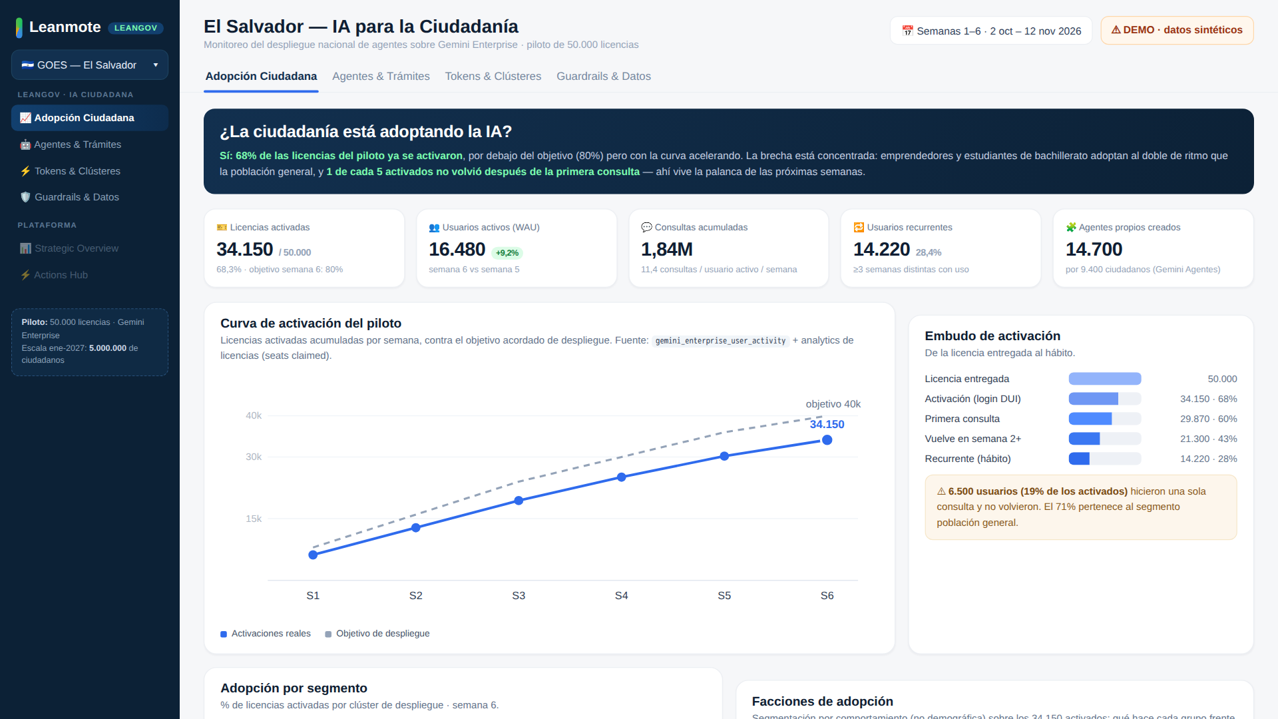
PRODUCTO
El dashboard ya existe — y está en línea
Adopción Ciudadana
Activación, embudo, segmentos, facciones, Academy
Agentes y Trámites
Flota, resolución, retrabajo, embudo de empresas
Tokens y Clústeres
Consumo vs tope, rebalanceo, palancas de ahorro
Guardrails y Datos
Model Armor, PII de-identificada, pipeline, MCP
demo.leangov.leanmote.com
datos sintéticos del piloto, para recorrer hoy
LeanGov · Alcance técnico · 8
Notes:
Acá cortar a la demo en vivo y recorrer las 4 vistas. Felipe dijo que es visual: dejar que la demo hable.

Slide 9
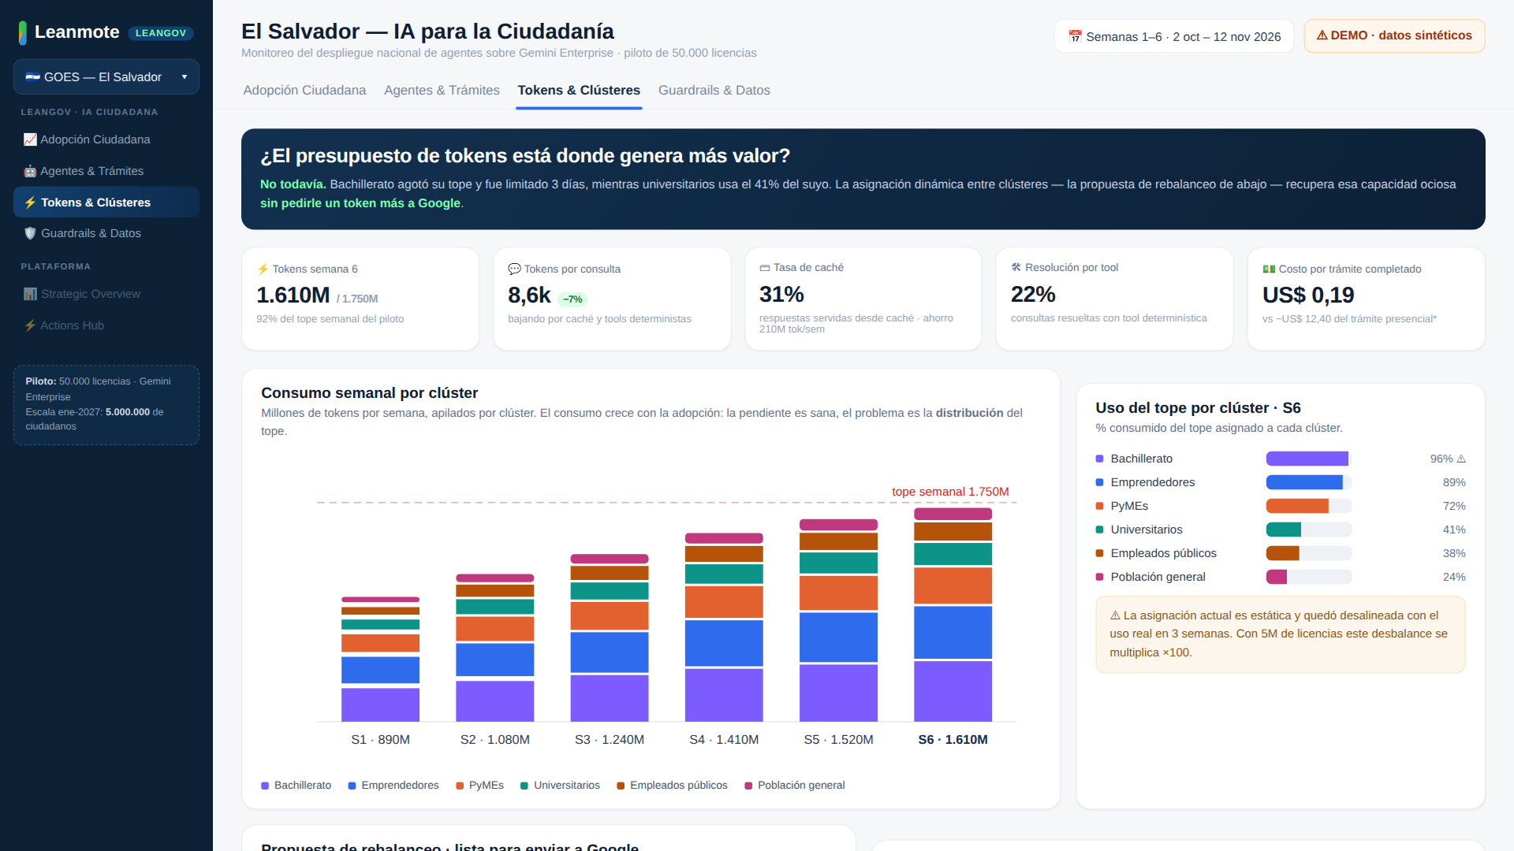
ASIGNACIÓN DINÁMICA
Tokens donde generan valor: clúster dentro del clúster
1
Medimos el uso real
p95 de consumo por clúster, días con throttling y demanda insatisfecha, desde traces y logs.
2
LeanGov genera la propuesta
Nuevos topes en el formato que pide Google: qué clúster cede, cuál recibe y el fundamento.
3
El operador aprueba con un clic
Vista previa del impacto, log de auditoría y ventana de rollback. Nada se mueve solo.
Vista Tokens & Clústeres: uso del tope por clúster y propuesta de rebalanceo.
El resultado: la capacidad ociosa de un clúster financia al saturado — sin pedirle un token más a Google. A escala de 5M, este mecanismo sostiene el contrato.
LeanGov · Alcance técnico · 9
Notes:
Pedido explícito de Carlos (asignación dinámica) y Felipe (clúster dentro del clúster, comunicar a Google). El diferencial: la propuesta sale sola del uso real; el humano aprueba.

Slide 10
GUARDRAILS
Vigilar a los que vigilan
La señal ya existe
Model Armor registra cada evaluación — qué filtró, en qué categoría, sobre qué prompt — en Cloud Logging. Activo por defecto; solo hay que rutearlo.
Qué monitoreamos
Tasa por 10.000 consultas y por categoría — jailbreak, contenido dañino, fuga de PII, fuera de política — por agente y por clúster, con línea base propia.
Cuándo avisa
La caída de S1→S3 corresponde al ajuste de system prompts del agente máster — la misma serie mide el efecto de cada cambio de política, antes y después.
Desvío mayor a 3σ de la línea base → alerta en minutos vía Pub/Sub. Un pico de jailbreaks a las 2 AM se entera el equipo, no la prensa.
LeanGov · Alcance técnico · 10
Notes:
Felipe pidió textual "trackear el comportamiento de estos guardrails que no me rompan el sistema". Los sanitize logs traen prompt crudo: pasan por DLP como todo.

Slide 11
CONSULTAS COMPLEJAS
Un MCP para preguntarle a los datos en lenguaje natural
El dashboard responde las preguntas previstas. Para las imprevistas, el equipo de GOES conecta su propio asistente — Gemini, Claude, el que use cada ministerio — al servidor MCP de LeanGov.
"¿Qué clústeres agotan su tope antes del domingo a este ritmo?"
Herramientas tipadas: get_metricas · consulta_gold · proyectar_consumo
Opera solo sobre la capa gold — nunca bronze, nunca texto
Misma anonimización que el dashboard, sin excepciones
Cada consulta queda en el log de auditoría con la identidad del funcionario
Bachillerato (jueves, 96% consumido) y Emprendedores (sábado). Los demás cierran bajo el 80%. Sugerencia: ejecutar el rebalanceo pendiente.
"Compará la finalización del trámite de empresa entre quienes pasaron por AI Academy y quienes no."
Con Academy: 79% (n=3.120). Sin: 67% (n=9.280). La brecha vive en el paso de requisitos y documentos.
LeanGov · Alcance técnico · 11
Notes:
Leanmote ya opera un MCP de producción para clientes; esto es la misma pieza apuntada a la capa gold de LeanGov.

Slide 12
DATA WAREHOUSE
La fuente de verdad vive en GCP de GOES
Pieza | Cómo funciona | Quién la opera
BigQuery bronze/silver/gold | Datasets en el proyecto de GOES; bronze alimenta el DWH nacional | GOES, con soporte Leanmote
Dataset vinculado (Analytics Hub) | Leanmote lee gold sin copia, cross-org, siempre al día, revocable | GOES otorga, Leanmote consume
Pub/Sub push | Eventos de guardrails y umbrales → alertas en minutos | Leanmote
Retorno a estadística pública | Gold exportada de vuelta al DWH para el portal de transparencia | GOES
Gobernanza: IAM de mínimo privilegio, llaves de GOES, acceso revocable en un clic, y catálogo de métricas versionado — cada número del dashboard tiene definición escrita.
Costo de operación: sinks y BigQuery escalan con el volumen (GB/día, no por licencia) — el piloto dimensiona el costo real antes de la ola de 5M.
LeanGov · Alcance técnico · 12
Notes:
Si preguntan por desplegar Leanmote dentro de su cloud: todo lo sensible ya queda en su GCP; la capa de visualización puede correr donde GOES prefiera en fase 2.

Slide 13
PLAN DE IMPLEMENTACIÓN
Del acceso al dashboard en dos semanas
FASE 0 · ESTA SEMANA
FASE 1 · OCT–NOV
FASE 2 · DIC
FASE 3 · ENE 2027
Accesos y llaves
Monitoreo del piloto
Optimización
Escala 5M
Activar usage audit logs y Data Access logs
Model Armor logging en todos los templates
Proyecto export + sinks + acumulador de exportMetrics
ETL bronze→gold + DLP con detectores DUI/NIT
Dashboard en vivo con data real de las 50k
Alertas de guardrails y consumo
Rebalanceo de clústeres con aprobación de un clic
MCP de consultas para ministerios
Experimento causal de AI Academy
Hardening del pipeline a 100× volumen
SLOs de frescura y completitud
Feed de estadística pública
La regla del plan: cada fase entrega algo usable — esta semana ya hay 50.000 licencias en la calle, así que el monitoreo no espera al diseño perfecto. Fase 1 corre con lo confirmado hoy; lo pendiente de validar (tokens vía Trace) entra sin bloquear.
LeanGov · Alcance técnico · 13
Notes:
Si la decisión se demora: ofrecer arrancar Fase 0 igual — activar logs no cuesta nada y el histórico no se recupera después.

Slide 14
PARA ARRANCAR
Qué necesitamos — y qué ponemos
De GOES y Google
De Leanmote
Habilitar usage audit logs y Data Access audit logs del proyecto Gemini Enterprise
Model Armor con logging de sanitización activo en todos los templates
Un proyecto GCP de export con permisos para crear sinks y datasets
Service account para el dataset vinculado (Analytics Hub)
Interlocutor técnico de Google para el mecanismo de topes por clúster
Equipo dedicado al engagement, con ingeniería al frente
Pipeline y dashboard operando a las dos semanas del acceso
Detectores DUI/NIT y catálogo de métricas versionado, documentados
Certificación SOC 2 y acceso revocable por GOES en todo momento
Metodología probada: más de 400 métricas ya estructuradas
Lo único urgente de verdad: activar los logs esta semana. Cada día sin captura es histórico del piloto que no se recupera — la decisión comercial puede tomarse con calma, la telemetría no.
LeanGov · Alcance técnico · 14
Notes:
Cerrar pidiendo el contacto de Google y el proyecto export como próximos pasos concretos de esta semana.

Slide 15
Leanmote
SIGUIENTE PASO
Monitorear las 50.000 licencias
desde la semana uno
El piloto es el experimento que decide cómo llegan los 5 millones. Midámoslo como tal.
Diego Girón · Jorge De Bernardo · Paolo Cetti
demo.leangov.leanmote.com
Notes:
Cierre: proponer la llamada de arranque con el equipo de Google la semana próxima y dejar la demo abierta.

